Slide 1





TRƯỜNG TIỂU HỌC AN HỒNG
CHÀO MỪNG CÁC EM ĐẾN VỚI TIẾT
TIẾNG VIỆT LỚP 1
Giáo viên: Nguyễn Thị Xuyên

Slide 2

ươi
Chim khướu biết bắt chước tiếng người
ươu

Slide 3

Bài 69: ươi ươu

Slide 4
ươi
ươu
ng
ươi
người
ươi
ươi
ươi
bưởi cười lưới mười
ươi
ươi
ươu
ươu
bướu hươu khướu rượu
ươu
ươu

Slide 5
tươi cười quả bưởi ốc bươu

Slide 6

ươi
tươi cười
ươi

Slide 7

ươi
quả bưởi

Slide 8
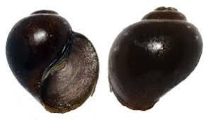
ốc bươu
ươu

Slide 9
tươi cười quả bưởi ốc bươu

Slide 10
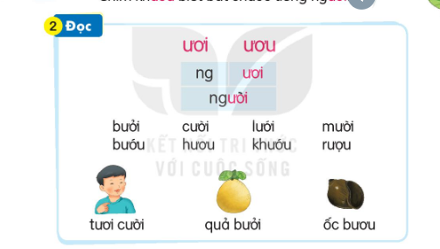

Slide 12
2
Lạc đà là con vật đặc biệt. Nó có cái bướu to trên lưng. Bướu của lạc đà là nơi dự trữ chất béo. Nhờ thế, nó có thể sống qua nhiều ngày mà không cần ăn uống. Lạc đà giúp con người băng qua những vùng sa mạc khô cằn.
1
ươu
3
ươu
4
5
ươi

Slide 13
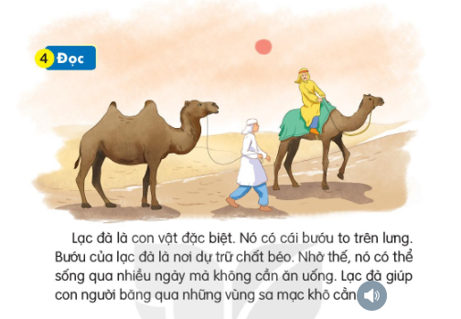
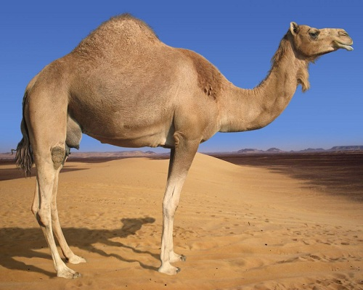
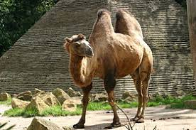
Lạc đà là con vật đặc biệt. Nó có cái bướu to trên lưng. Bướu của lạc đà là nơi dự trữ chất béo. Nhờ thế, nó có thể sống qua nhiều ngày mà không cần ăn uống. Lạc đà giúp con người băng qua những vùng sa mạc khô cằn.

Slide 14
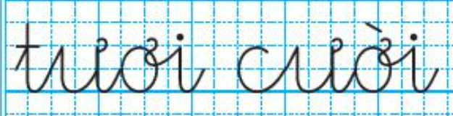
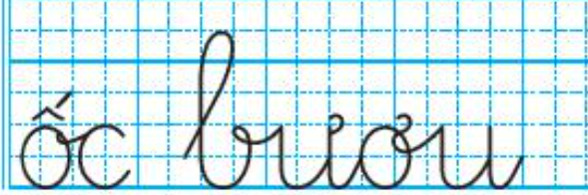

Slide 15
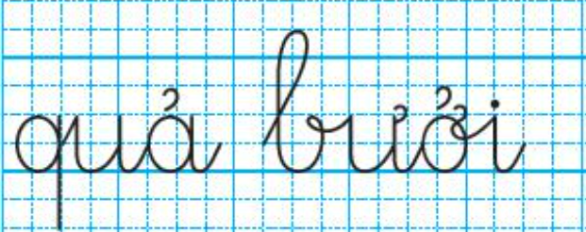
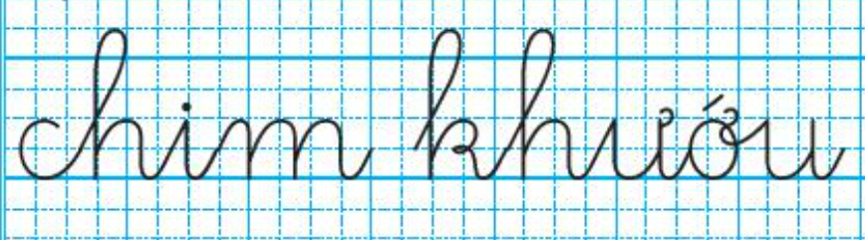

Slide 16
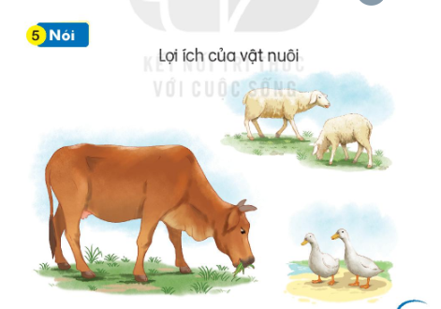

Slide 17


